Slide 1
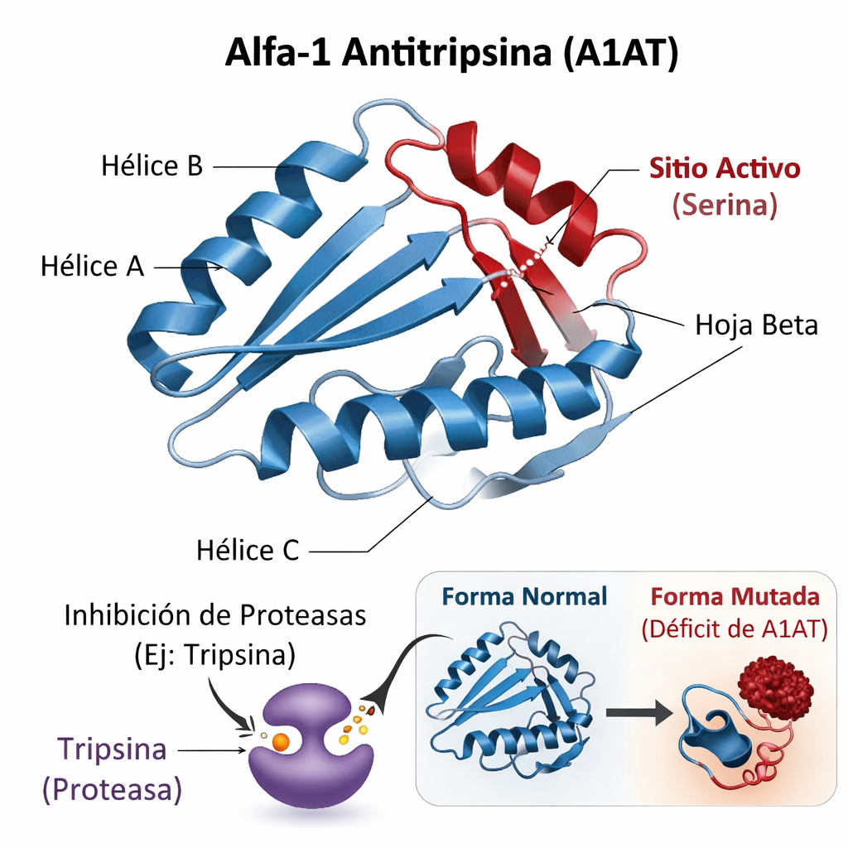
EVALUACIÓN GENOTÍPICA DEL DAAT (DÉFICIT ALFA 1 ANTITRIPSINA) Y SU RELACIÓN CON LOS ANTECEDENTES DE SALUD: ESTRATEGIA PARA REDUCIR EL INFRADIAGNOSTICO.
Oliverio Ruiz Rodríguez, María Rosario Ruiz Serrano de la Espada, Cándido Fernández García. María Ruiz Castellano.
El déficit de alfa 1 antitripsina (DAAT), es una condición genética hereditaria subdiagnosticada que predispone a patologías pulmonares y hepáticas. La proteína alfa-1 antitripsina se produce en el hígado para ayudar a proteger los pulmones.
Actualmente, se estima que unas 14.500 personas padecen la forma más grave del déficit, estando un bajo porcentaje de personas diagnosticadas. Además de las patologías asociadas, los pulmones de la persona afectada se dañan más fácilmente al fumar o con la contaminación y/o polvo de su entorno.
Suele afectar a varios miembros de la misma familia y un diagnóstico temprano puede ayudar a prevenir diferentes enfermedades pulmonares graves
Nuestro objetivo es, evaluar el DAAT genotípicamente con los antecedentes de salud y reducir el infradiagnóstico por medio de varias estrategias que incluye:
Cribado dirigido a: pacientes EPOC o enfisema;
Cascade screening: estudio genético de familiares de casos índice.
Clínicas: incluir la genotipificación como diagnóstico rutinario en neumología y hepatología.

Slide 2
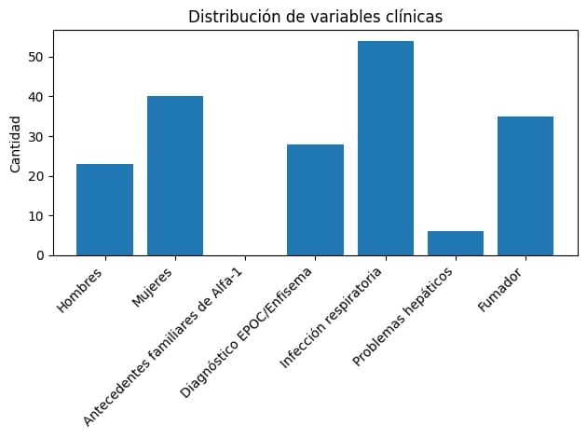
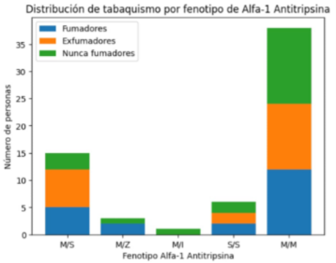
MATERIAL Y MÉTODOS: se trata de un estudio observacional retrospectivo de una cohorte de 63 pacientes procedentes de la consulta de enfermería de Neumología del Hospital Virgen del Rocío, periodo de inclusión comprendido desde marzo 2025 a octubre de 2025.
En la consulta de enfermería, se realiza la prueba del ALFA ID y se le pasa cuestionario de disnea(mMRC), Screening de Alfa 1 Antitripsina.
Determinamos las siguientes variables: Sexo, Edad, Antecedentes familiares, Diagnostico de EPOC/enfisema, Fumador/No fumador, Infección respiratoria, Variante/fenotipo de Alfa 1, Problemas Hepático.
La evaluación genotípica del AAT ligada a antecedentes familiares, clínicos y de exposición, permiten identificar individuos de riesgo. Una estrategia basada en cribado dirigido, cascade screening, y una posible educación a los profesionales por parte de la enfermería, es clave para reducir el infradiagnóstico de esta enfermedad genética.

